Slide 1
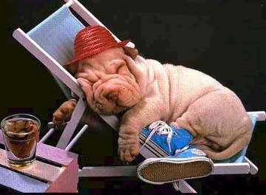
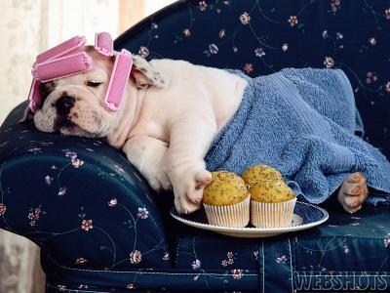
Sjove billeder
Denne serie vil vise nogle af mine sjove billeder
Nu skal livet nydes, nu da jeg endelig har fået fred for Olfert
Zzzz-Zzzz

Slide 2
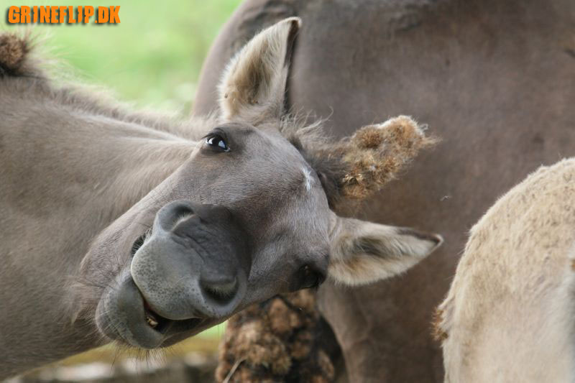
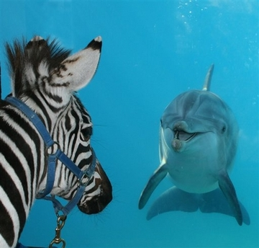
Humør hilsner
Heste grin
Kan du ikke
svømme?
Hej med dig
Er du parat til lidt humor?

Slide 3

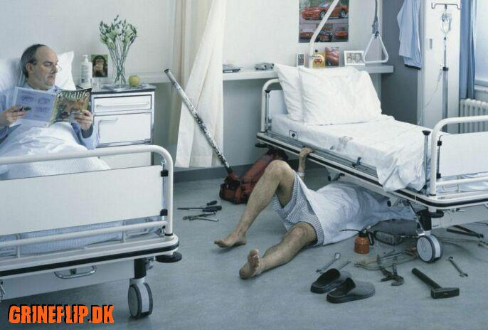
Arbejd´s skadede patienter
Safari jæger og
Bil mekaniker

Slide 4
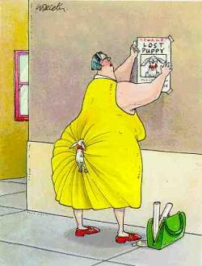
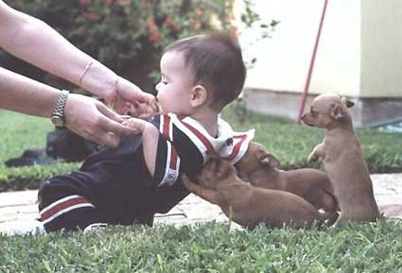
Her skal hjælp til
Jeg vil ikke ind og sove til middag igen
Puha, hvor er du altså tung
Ak Ja, Sådan kan det gå

Slide 5

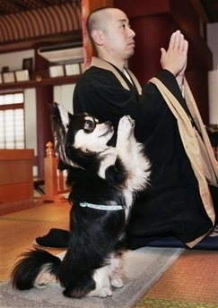
Inderlig Bøn
Bedste
metode
at undgå
drab på
uskyldige
væsner

Slide 6
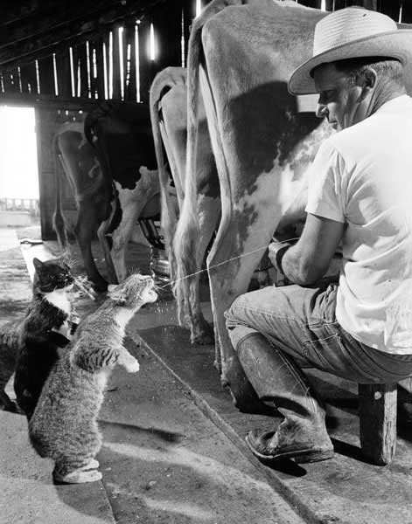
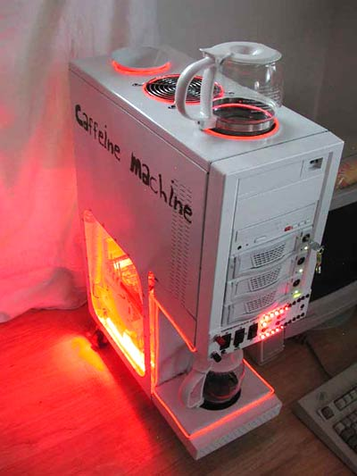
Ekstra goder
Noget at drikke?

Slide 7
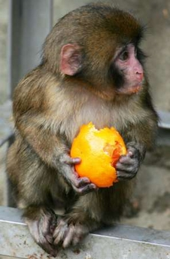
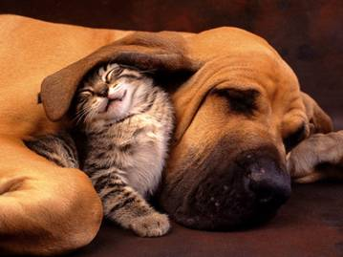
Om at have det rigtig godt
Dyre tryghed
Lækker mad

Slide 8
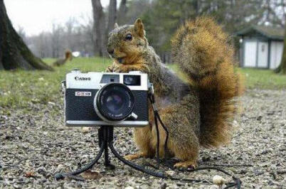
Smil til fotografen

Slide 9
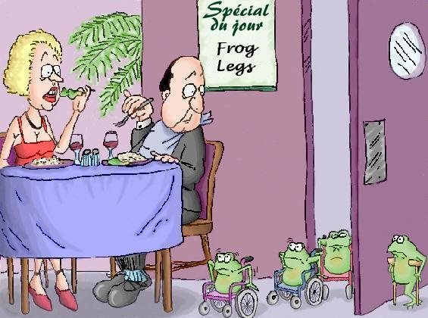
Barsk humor

Slide 10
Tak for kikket
Håber du fik lidt sjov ud af at kikke på mine humoristiske billeder.
Det der kommer til afslutning er en lille film,
der fortæller om hvor svært det kan være,
At følge med udviklingen.
Jeg tænker især på alle de mennesker af den ældre generation,
som aldrig er blevet fortrolig med det digitale
Det er en skam at de bliver tabt på gulvet

Slide 11
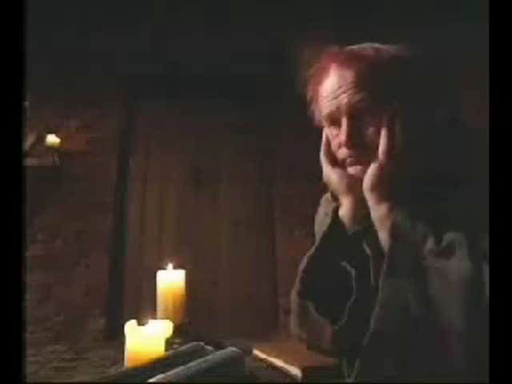
Teknikkens forunderlige verden
Al begyndelse er svær

